Slide 1

Проект “Гвиттер” - Палиенко Михай
Как твиттер, только лучше.

Slide 2
требования
1) Приложение с использованием React/Redux
2) Выполняется в индивидуальной форме
3) Возможные тематики проекта:
- Онлайн-кинотеатр (создание фильма, добавление актеров, добавление режиссеров и т.д.) - Интернет-магазин (создание товаров, удаление и обновление) - Твиттер (добавление постов, удаление и обновление) - Инстаграмм
4) 7 страниц и использование роутинга для перехода между ними

Slide 3
Описание проекта
Гвиттер

Slide 4

Гвиттер
Призраки – отличные собеседники и создатели многочисленных постов на нашем сайте!
Представляю вашему вниманию проект созданный специально для призраков!

Slide 5

Странички регистрации/авторизации

Slide 6
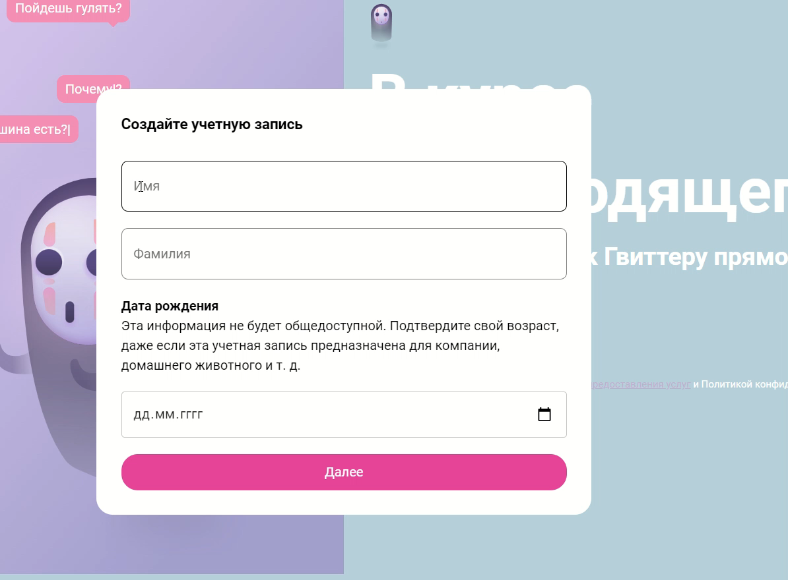
Видео регистрации на сайте

Slide 7
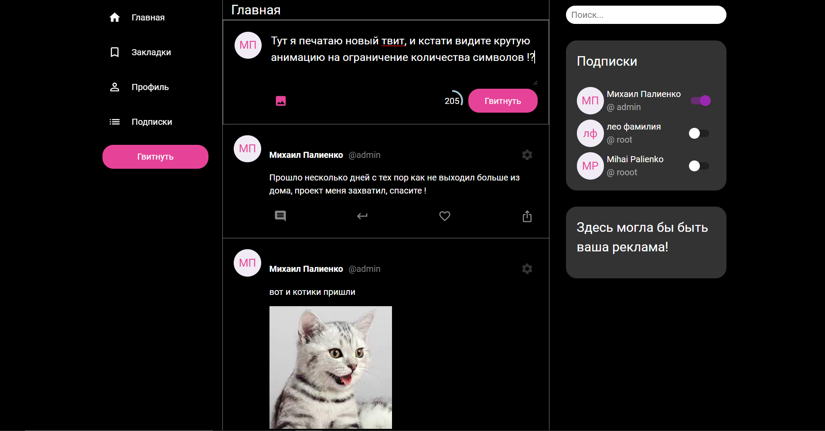
Домашняя страница со всеми постами
Тёмная тема чтобы было комфортно призракам!

Slide 8
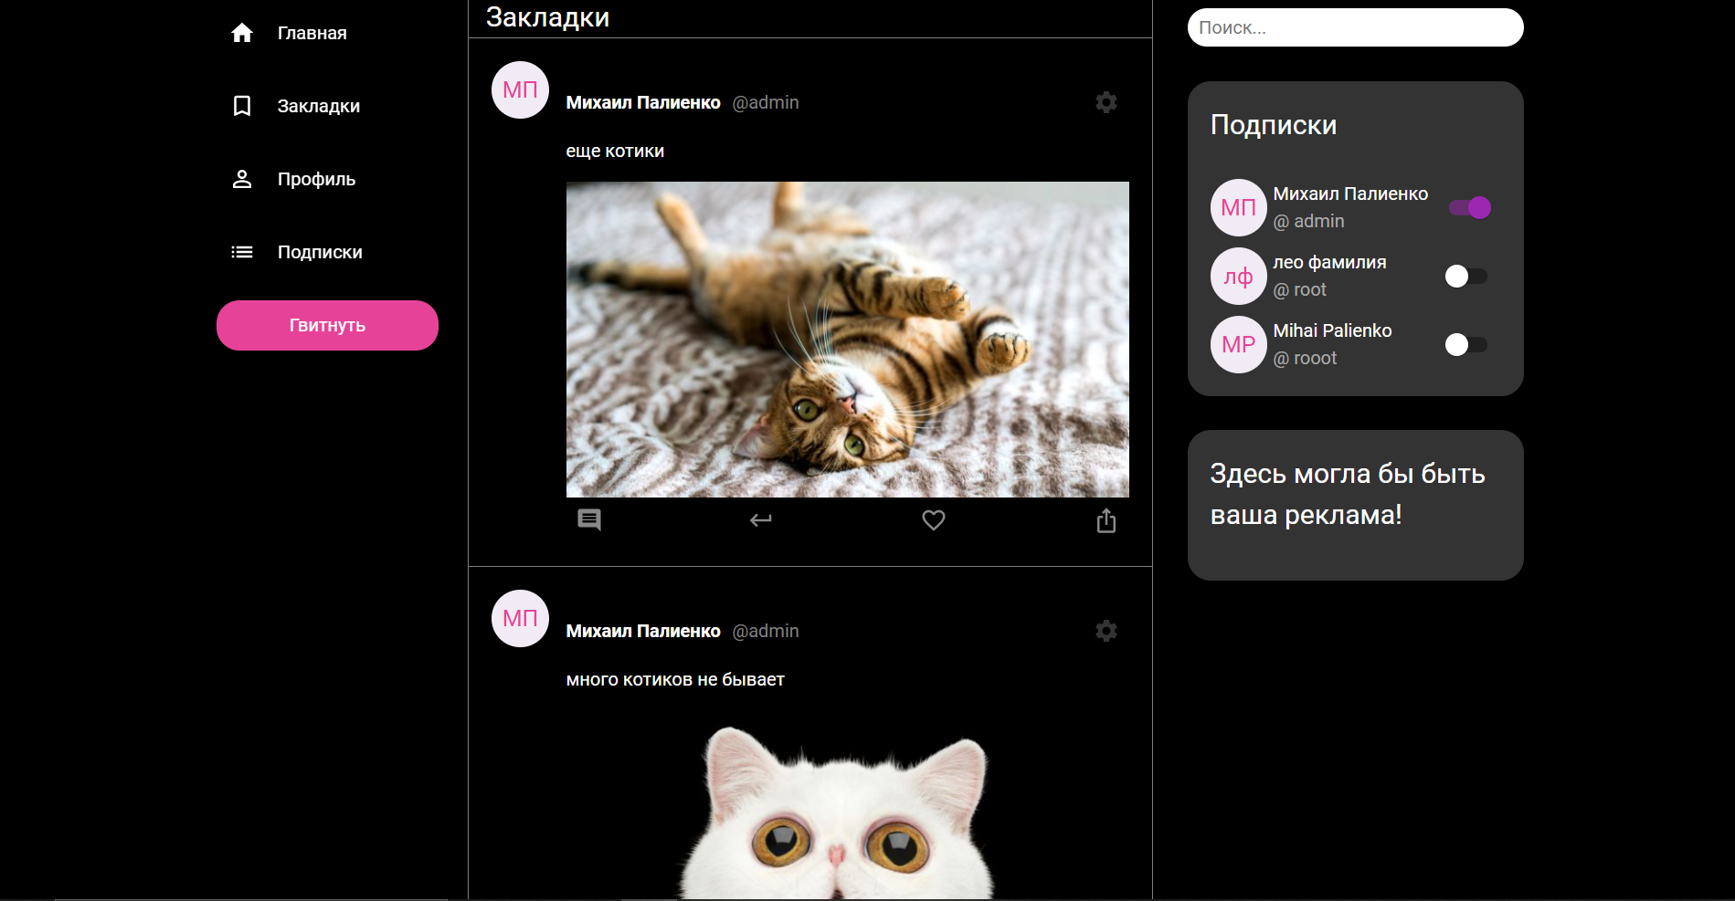
Страничка со сохранёнными закладками

Slide 9
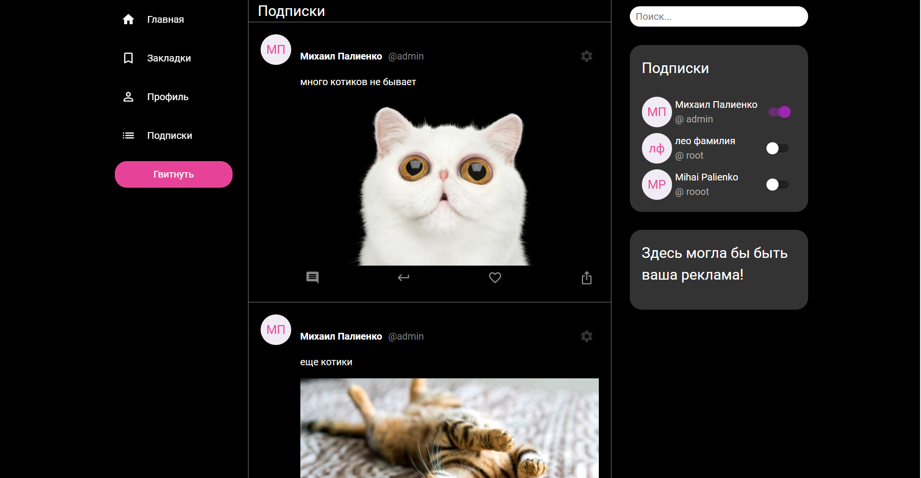
Страничка с подписками, много котиков не бывает!!!

Slide 10
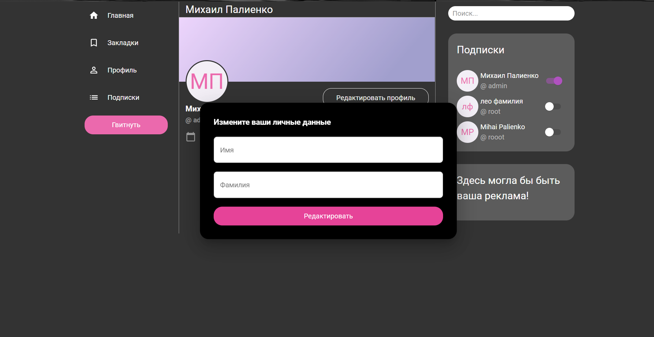
Страничка пользователя. Тут само собой есть возможность редактирования данных.

Slide 11
Реализованные функции:
Две разные странички для авторизации и регистрации, сами данные мы заполняем в модальном окне у которой есть крутая анимация. Реализована валидация, проверка на уже существующего пользователя, и все эти данные сверяются с сервером.
На главной страничке отображается меню, посты и сайдбар с поиском по постам. Отображаемые посты зависят от конкретного пользователя. Каждый пользователь получает с сервера только необходимую для него информацию, то есть осуществлено разграничение данных для безопасности.
У пользователя есть возможность добавлять, удалять посты, создавать закладки. При добавлении постов стоит ограничение на количество вводимых символов сопровождающееся красивой анимацией.
Добавлен поиск по всем постам или по постам добавленные в закладки.
Добавлена возможность вложения изображений в посты.
Обрадуйтесь же!!! Добавлена возможность подписки на других пользователей.

Slide 12
Модули и библиотеки
React + Redux + redux-thunk + react-router + axios + json-server + node-sass + framer-motion + material ui

Slide 13
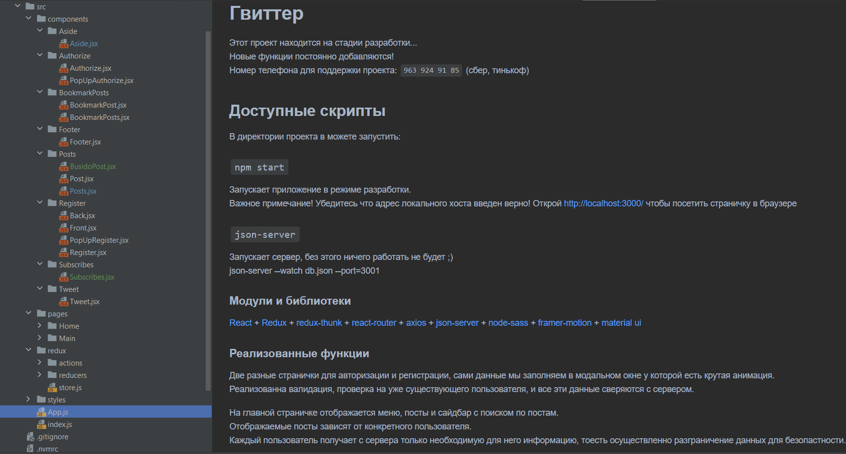
Структура проекта

Slide 14
В качестве методологии был выбран БЭМ как наиболее популярный и совместимый с компонентным подходом реакта.
В качестве препроцессора был выбран sass так как он в тандеме с БЭМ творят крутые вещи.
В данном проекте не был использован module.css так как он, по моему мнению, должен использоваться в проектах по больше для исключения конфликта стилей. В моём же проекте всё идеально структурировано : )
Анимации в основном писались нативно.
Реакт писал на хуках, так как они хорошо оптимизированы и просты в понимании, да и к тому же рекомендованы самими разработчиками реакта.

Slide 15

Спасибо за внимание!
https://github.com/Don-Mihai

